Slide 1
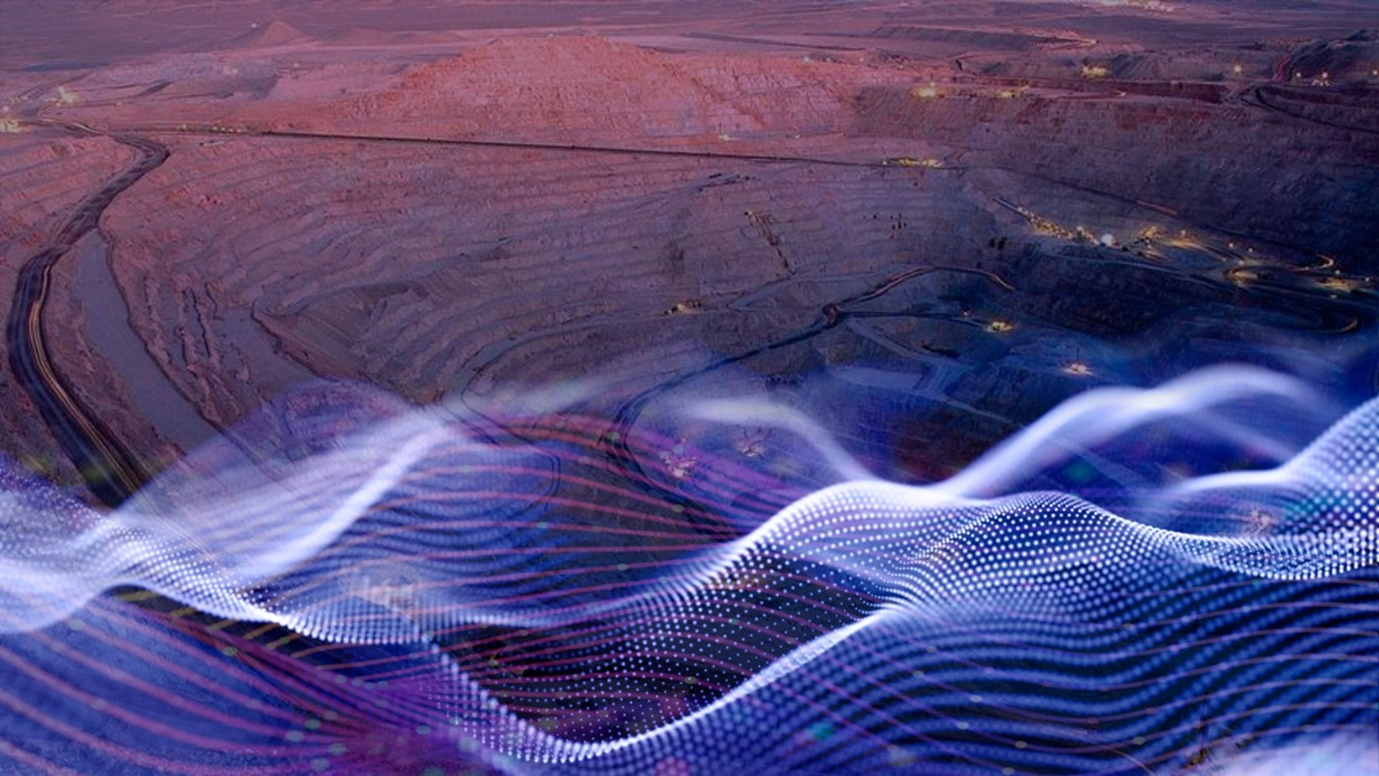




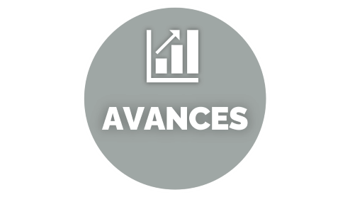

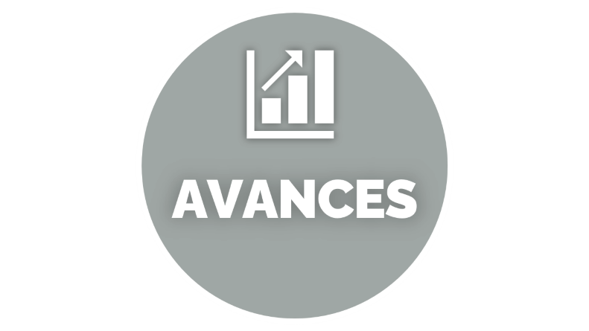




REPORTE DE ACTIVIDADES TURNO A DÍA/NOCHE
26/08/2026 – 01/09/2026

Slide 2
RESUMEN

Slide 3
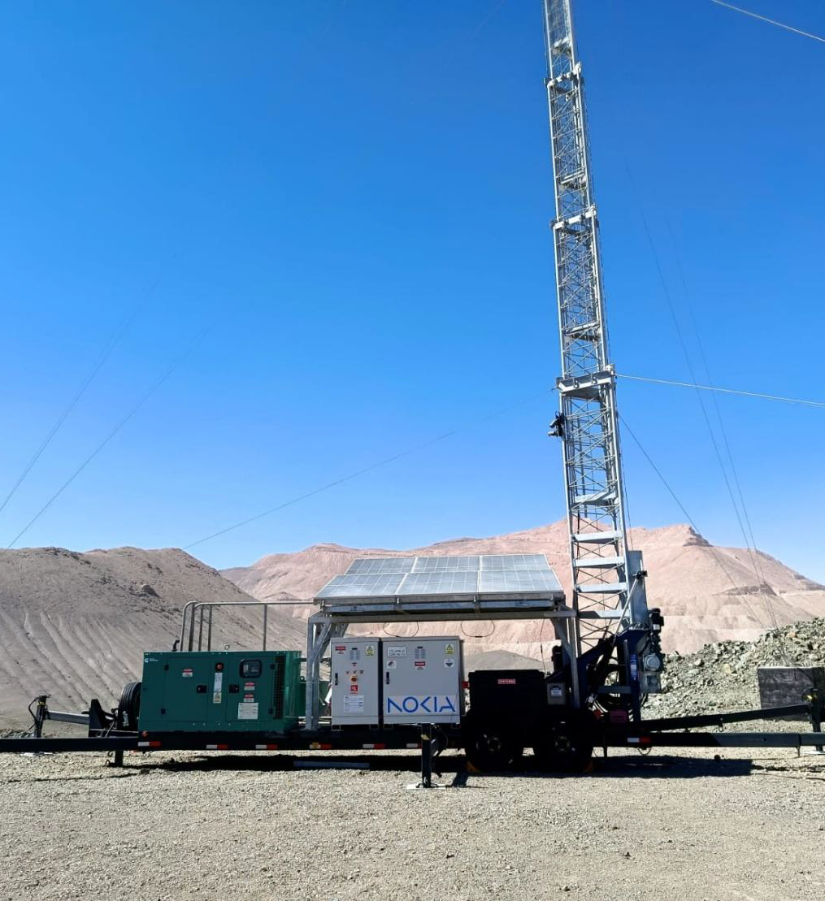
26/08/2026
01/09/2026
CHARLA INICIO DE TURNO.
CONTROLES SSO DIARIOS.
DIFUSIÓN POR STREAMING FLORA Y FAUNA EL SALVADOR CHILE.
REUNIÓN CON SSO/ADC SOBRE RF1.
MANTENIMIENTO GENERADOR CARRO LTE_CMM_07.
GESTIÓN PARA LA RECARGA DE COMBUSTIBLE CARRO LTE_CMM_07 – OPERATIVO.
REUNIÓN MENSUAL DE SSO.
CAMBIO DE BATERÍA EN GENERADOR LTE_MMOO_01 POR FALLA DE VIDA ÚTIL.
CAMBIO DE CORREA Y REPARACIÓN DE MANGUERA DE COMBUSTIBLE EN CARRO LTE_CMM_07.
TURNO DIA
CHARLA DE INICIO DE JORNADA.
CONTROLES SSO DIARIOS.
DIFUSIÓN ESTÁNDAR DE PREVENCIÓN DE FATALIDAD 5: EQUIPOS Y HERRAMIENTAS PORTÁTILES Y MANUALES
REGISTRO REUNIÓN DE FINALIZACIÓN DE TURNO 7X7
27/08/2026
31/08/2026
CHARLA DE INICIO DE JORNADA.
CONTROLES SSO DIARIOS
DIFUSIÓN POR STREAMING EFICIENCIA ENERGÉTICA.
MANTENIMIENTO DE GENERADOR LTE_CMF_04
REUNIÓN ONLINE DE INICIO DE TFDS
REUNIÓN DE TRONADURA
ATENCIÓN FALLA CARRO LIGHT LTE_12
CHARLA DE INICIO DE JORNADA.
CONTROLES SSO DIARIOS.
REUNIÓN DE TRONADURA
MANTENIMIENTO GENERADOR LTE_CMM_06
LIDERAZGO DE ADC EN TERRENO
Difusión Procedimiento de Higiene Ocupacional GSSO-LTE-P-HO-DSAL-07 Ver:02
FORTALECIMIENTO DEL TRABAJO EN EQUIPO AGOSTO 2026
28/08/2026
30/08/2026
CHARLA DE INICIO DE JORNADA.
CONTROLES SSO DIARIOS.
DIFUSIÓN PROCEDIMIENTO USO INSPECCIÓN REEMPLAZO ALTA VISIBILIDAD.
MANTENIMIENTO DE GENERADOR LTE_CMM_03.
REUNIÓN DE TRONADURA.
ATENCIÓN CAMBIO DE CORREA DE CARRO LTE_CMM_07.
DIFUSIÓN INFORME FLASH N°42 - REPORTE PREVENTIVO.
DIFUSIÓN INFORME FLASH N°43 DSAL – REPORTE PREVENTIVO.
MANTENIMIENTO DE GENERADOR LTE_CMF_02.
CHARLA DE INICIO DE JORNADA.
CONTROLES SSO DIARIOS.
BAJADA COMUNICACIONAL – REUNIÓN MENSUAL CPHS – DELEGADO SST.
CAPACITACIÓN USO, LIMPIEZA, DESINFECCIÓN Y ALMACENAMIENTO DE PROTECCIÓN RESPIRATORIA.
DIFUSIÓN INFORME FLASH 324/26 ESSL.
DIFUSIÓN INCIDENTES TFDS.
MANTENIMIENTO GENERADOR CARRO LTE_CMF_09.
REUNIÓN DE CIERRE TDFS.
29/08/2026
CHARLA DE INICIO DE JORNADA.
CONTROLES SSO DIARIOS.
DIFUSIÓN NOTA INTERNA 02/2026 – MINERÍA – 02.
DIFUSIÓN FLASH N°41 GMM, ESSL, 23 DE AGOSTO 2026, EMPRESAS. CODELCO, FASE 3, BAJANDO A CIRCUNVALACIÓN 1.
DIFUSIÓN INFORME FLASH 322/26 ESSL, 323/26 ESSL Y N°112 ESSL.
MANTENIMENTO GENERADOR CARRO LTE_CMF_08.
TRASLADO DE CARRO LIGHT LTE_12 POR TRONADURA.
Notes:
LISTO HASTA EL 30

Slide 4
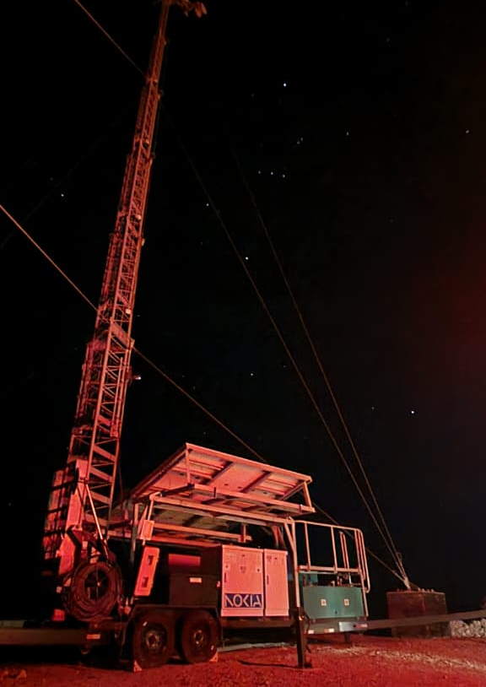
TURNO NOCHE
26/08/2026 al 01/09/2026
PLANIFICACIÓN ACTIVIDADES DIARIAS.
DIFUSIÓN ESTÁNDAR TÉCNICO ELABORACIÓN DE ANÁLISIS DE RIESGOS DEL TRABAJO (ART) CODELCO EL SALVADOR.
CONTROL DE FATIGA Y SOMNOLENCIA (ENCUESTA GESTIÓN DE ALERTA TEMPRANA).
CONFECCIÓN DE ANÁLISIS DE RIESGO DEL TRABAJO (ART).
SE REALIZA REPORTABILIDAD DIARIA GG. LTE 01, 02, 03, 04, 06, 07, 08, 09, 10, 11 Y MMOO-01.
MONITOREO GENERAL STATUS ENODO B
MONITOREO GENERAL STATUS DE ENERGÍA.
OBSERVACIONES:
DURANTE EL TURNO NO SE REGISTRARON INCIDENTES CRÍTICOS QUE AFECTARAN LA CONTINUIDAD OPERACIONAL GLOBAL DE LA RED LTE DSAL
NO SE REALIZA REPORTABILIDAD DE SITIO 5 EN TURNO DEBIDO A QUE SE ENCUENTRA REPLEGADO POR TRASLADO

Slide 5
ACTIVIDADES DIARIAS

Slide 6







Slide 7
Mantenimiento
preventivo

Slide 8
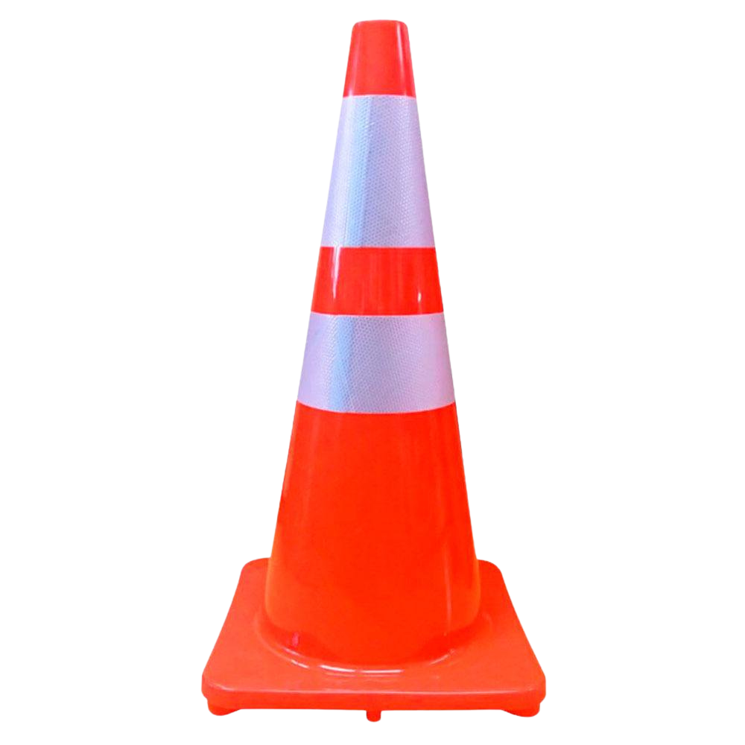
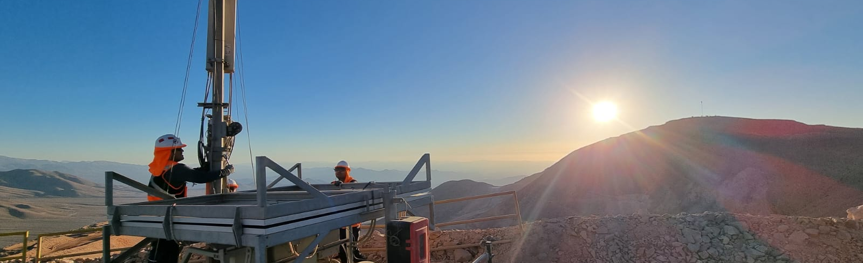
Detalle de Mantenimientos
(26 AGO 2026 AL 01 SEP 2026)
OBSERVACIONES:
DURANTE LA SEMANA SE POSPUSO EL MANTENIMIENTO PREVENTIVO DE LOS CARROS PARA REALIZAR MANTENIMIENTO DE GENERADORES.
SITIO | TAREA | FECHA PLANIFICADA | ESTADO | COINCIDE CON PLANIFICACIÓN
LTE_CMF_02 | Mantencion_Preventiva | 26-08-2026 | NO REALIZADO | SI
LTE_CMM_03 | Mantencion_Preventiva | 26-08-2026 | NO REALIZADO | SI
LTE_CMF_04 | Mantencion_Preventiva | 27-08-2026 | NO REALIZADO | SI
LTE_CMM_07 | Mantencion_Preventiva | 27-08-2026 | NO REALIZADO | SI
LTE_CMM_06 | Mantencion_Preventiva | 28-08-2026 | NO REALIZADO | SI
LTE_CMM_11 | Mantencion_Preventiva | 28-08-2026 | NO REALIZADO | SI
LTE_CMF_08 | Mantencion_Preventiva | 29-08-2026 | NO REALIZADO | SI
LTE_CMM_10 | Mantencion_Preventiva | 29-08-2026 | NO REALIZADO | SI
LTE_CMF_09 | Mantencion_Preventiva | 30-08-2026 | NO REALIZADO | SI
LTE_CMM_05 | Mantencion_Preventiva | 30-08-2026 | NO REALIZADO | SI
LTE_CMF_01 | Mantencion_Preventiva | 31-08-2026 | NO REALIZADO | SI
CM_MM_OO_O1 | Mantencion_Preventiva | 31-08-2026 | NO REALIZADO | SI
LTE_CMM_12 | Mantencion_Preventiva | 01-08-2026 | NO REALIZADO | SI

Slide 9
REPORTABILIDAD
GG

Slide 10

REPORTABILIDAD GENERADORES
REPORTABILIDAD GG 26/08/2026
REPORTABILIDAD GG 27/08/2026
REPORTABILIDAD GG 28/08/2026
REPORTABILIDAD GG 29/08/2026
Notes:
Listo hasta el 01

Slide 11
REPORTABILIDAD GENERADORES
REPORTABILIDAD GG 30/08/2026
REPORTABILIDAD GG 31/08/2026
REPORTABILIDAD GG 01/09/2026

Slide 12
DIFUSIONES

Slide 13
DIFUSIONES
26 AGOSTO
DIFUSIÓN POR STREAMING FLORA Y FAUNA EL SALVADOR CHILE.
REUNIÓN MENSUAL DE SSO.
DIFUSIÓN POR STREAMING FLORA Y FAUNA EL SALVADOR CHILE.
REUNIÓN CON SSO/ADC SOBRE RF1.
REUNIÓN MENSUAL DE SSO.
ART: CONDUCCION DE VEHICULO LIVIANO.
ART: MANTENIMIENTO PREVENTIVO LTE_CMM_07.
ART: CAMBIO DE BATERÍA DE GENERADOR LTE_MMOO_01
ART: ATENCIÓN FALLA CARRO LIGHT LTE_12
Notes:
Listo

Slide 14
DIFUSIONES
27 AGOSTO
Difusión por Streaming Eficiencia Energética.
Reunión online de inicio de TFDS
Reunión de Tronadura
DIFUSIÓN POR STREAMING EFICIENCIA ENERGÉTICA.
REUNIÓN ONLINE DE INICIO DE TFDS
REUNIÓN DE TRONADURA
ART: CONDUCCION DE VEHICULO LIVIANO
ART: MANTENIMIENTO GENERADOR LTE_CMF_04
ART: ATENCIÓN FALLA CARRO LIGHT LTE_12
Notes:
Pendiente

Slide 15
DIFUSIONES
28 AGOSTO
DIFUSIÓN PROCEDIMIENTO USO INSPECCIÓN REEMPLAZO ALTA VISIBILIDAD
REUNIÓN DE TRONADURA
REPORTE INFORME FLASH N°42: REPORTE PREVENTIVO
REPORTE INFORME FLASH N°43 – REPORTE PREVENTIVO
DIFUSIÓN PROCEDIMIENTO USO INSPECCIÓN REEMPLAZO ALTA VISIBILIDAD
REUNIÓN DE TRONADURA
DIFUSION INFORME FLASH N°42 - REPORTE PREVENTIVO
DIFUSION INFORME FLASH N°43 DSAL – REPORTE PREVENTIVO
ART: CONDUCCION DE VEHICULO LIVIANO
Atención cambio de correa de carro LTE_CMM_07
ART: MANTENIMIENTO GENERADOR LTE_CMF_02
ART: MANTENIMIENTO GENERADOR LTE_CMF_03
Notes:
Pendiente

Slide 16
DIFUSIONES
29 AGOSTO
DIFUSION NOTA INTERNA 02/2026 – MINERIA - 2
DIFUSIÓN FLASH N°41 GMM, ESSL, 23 DE AGOSTO 2026, EMPRESAS CODELCO, FASE 3, BAJANDO A CIRCUNVALACIÓN 1
DIFUSIÓN INFORME FLASH 323/26 ESSL
Difusión Nota interna 02/2026 – Minería – 02.
Difusión Flash N°41 GMM, ESSL, 23 de Agosto 2026, Empresas Codelco, Fase 3, Bajando a circunvalación 1.
Difusión Informe Flash 322/26 ESSL
Difusión Informe Flash 323/26 ESSL
Difusión Informe Flash N°112 ESSL
Reunión de Tronadura
DIFUSIÓN INFORME FLASH 322/26 ESSL
DIFUSIÓN INFORME FLASH N°112 ESSL
REUNION DE TRONADURA
ART: MANTENIMIENTO GENERADOR CARRO LTE_CMF_08
ART: CONDUCCIÓN VEHÍCULO LIVIANO.
ART: TRASLADO DE CARRO LTE_12 POR TRONADURA
Notes:
Pendiente

Slide 17
DIFUSIONES
30 AGOSTO
BAJADA COMUNICACIONAL – REUNIÓN MENSUAL CPHS – DELEGADO SST
CAPACITACIÓN USO, LIMPIEZA, DESINFECCIÓN Y ALMACENAMIENTO DE PROTECCIÓN RESPIRATORIA
DIFUSIÓN INFORME FLASH 324/26 ESSL
Bajada comunicacional – Reunión Mensual CPHS – delegado SST
Capacitación Uso, Limpieza, Desinfección y Almacenamiento de Protección Respiratoria
Difusión Informe Flash 324/26 ESSL
Difusión Incidentes TFDS
Reunión de Cierre TDFS
DIFUSIÓN INCIDENTES TFDS
REGISTRO ART CONDUCCIÓN VEHÍCULO LIVIANO.
REGISTRO REUNION TFDS
ART: MANTENIMIENTO GENERADOR CARRO LTE_CMF_09

Slide 18
DIFUSIONES
31 AGOSTO
Difusión Procedimiento de Higiene Ocupacional GSSO-LTE-P-HO-DSAL-07 Ver:02
Reunión de Tronadura
DIFUSIÓN PROCEDIMIENTO DE HIGIENE OCUPACIONAL GSSO-LTE-P-HO-DSAL-07 VER:02
REUNIÓN DE TRONADURA
REGISTRO ART CONDUCCIÓN VEHÍCULO LIVIANO.
MANTENIMIENTO GENERADOR LTE_CMM_06

Slide 19
DIFUSIONES
01 SEPTIEMBRE
REUNIÓN DE TRONADURA
DIFUSIÓN ESTÁNDAR DE PREVENCIÓN DE FATALIDAD 5: EQUIPOS Y HERRAMIENTAS PORTÁTILES Y MANUALES
REUNIÓN DE TRONADURA
DIFUSIÓN ESTÁNDAR DE PREVENCIÓN DE FATALIDAD 5: EQUIPOS Y HERRAMIENTAS PORTÁTILES Y MANUALES
ART: Conducción vehículo liviano

Slide 20
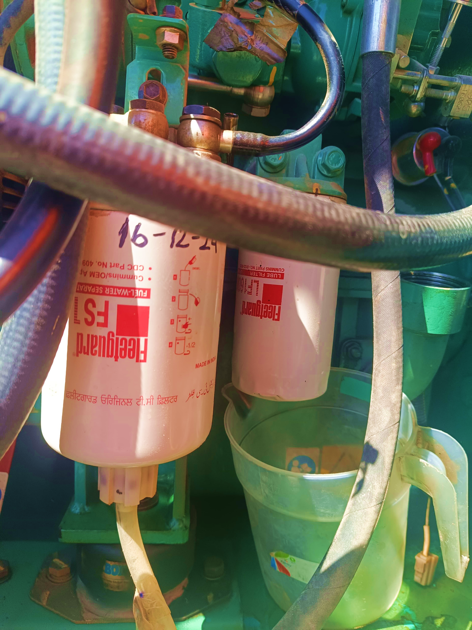
Hasta la fecha 30-09-2025
MANTENIMIENTO
GG

Slide 21
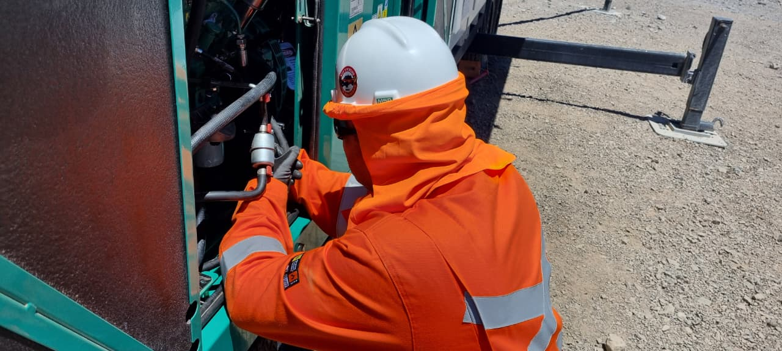
Hasta la fecha 01-09-2026
ESTADO DE MANTENIMIENTO
DE GG EN CARROS
Operación y mantenimiento LTE
SITIO​ | NOMBRE​ | ULTIMO MTO. HRS​ | FECHA ULTIMO MTO​ | PROXIMO MTO. HRS​ | FECHA ESTIMADA​ | 08-06-2026 | HRS desde ultimo Mto​
O&M_LTE_CMF_09 | Cerro La Ballena | 4722 | 30-ago-26 | 4972 | 26-feb-27 | 4722 | 250
O&M_LTE_CMF_08 | Ex Garita Rajo Inca | 3080 | 29-ago-26 | 3330 | 25-feb-27 | 3082 | 248
O&M_LTE_CMF_02 | Truck shop | 2954 | 21-abr-26 | 3204 | 17-nov-26 | 2960 | 244
O&M_LTE_CMM_07 | Campamento Antiguo | 2525 | 26-ago-26 | 2775 | 24-mar-27 | 2537 | 238
O&M_LTE_CMM_03 | cerro pepa | 4617 | 28-ago-26 | 4867 | 24-feb-27 | 4640 | 227
O&M_LTE_CMF_04 | Cerro Antenas | 4636 | 06-ago-26 | 4886 | 02-feb-27 | 4662 | 224
O&M_MMOO 01 | Chancado Primario | 228 | 11-sep-25 | 478 | 10-mar-26 | 361 | 117
O&M_LTE_CMF_01 | Bloquera | 3262 | 06-jul-26 | 3512 | 02-ene-27 | 3785 | -273
O&M_LTE_CMM_10 | Cerro Pisquero | 3811 | 01-jul-26 | 4061 | 28-dic-26 | 4364 | -303
O&M_LTE_CMM_11 | ex ventiladores. | 553 | 05-mar-26 | 803 | 01-sep-26 | 1196 | -393
O&M_LTE_CMM_05 | EX Barrio Cívico | 2398 | 24-jun-26 | 2648 | 21-dic-26 | 3129 | -481
O&M_LTE_CMM_06 | Mirador Fase 2 | 3571 | 04-jun-26 | 3821 | 01-dic-26 | 4406 | -585
Notes:
ACTUALIZAR

Slide 22
AVANCES

Slide 23
08/10/2025
AVANCE DE ACTIVIDADES
Registro Data GG_Sitio:
Toma de Odómetro
Registro de niveles de aceite y refrigerante
Horas totales de funcionamiento
Numero de Partidas
Parámetros de Vertiv del Sitio
Mantención preventiva O&M:
Limpieza de paneles solares
Limpieza de equipos a nivel de piso y gabinetes
Toma de Registros en Banda Base
Limpieza básica a Grupo Generador y niveles de aceite y refrigerante
Limpieza general del sitio
Medición de baterías
Mantención de Generador:
Cambio de aceite
Relleno de refrigerante
Cambio de filtros de aceite y combustible
Revisión/Cambio de correa de distribución
Cambio filtro de aire

Slide 24
AVANCE DE ACTIVIDADES
Semanal

Slide 25
CPE

Slide 26
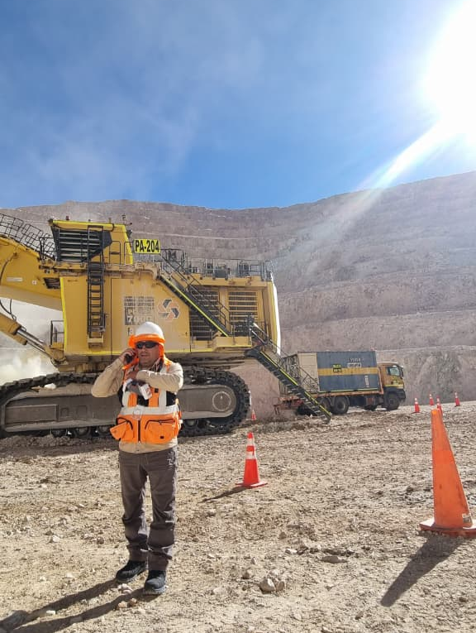




RESUMEN DE ESTADO
OPERATIVO DE CPES

Slide 27
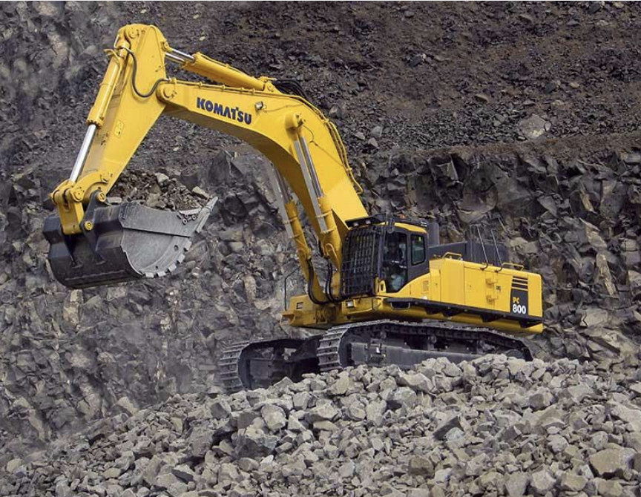
DESINSTALACIONES
Se espera validación del documento para continuar con la instalación en EXC 1601.

Slide 28
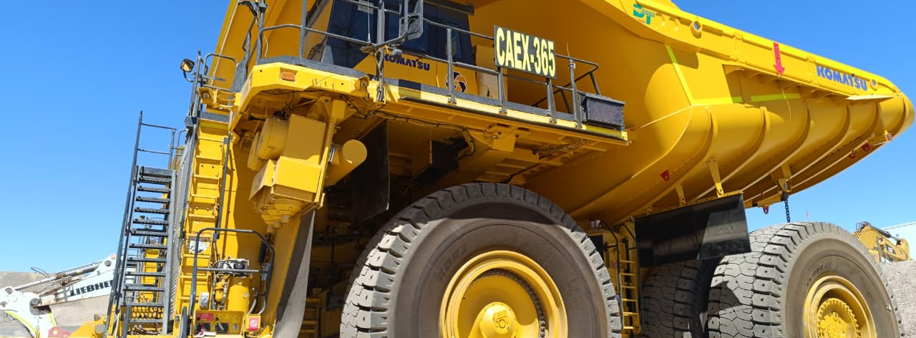
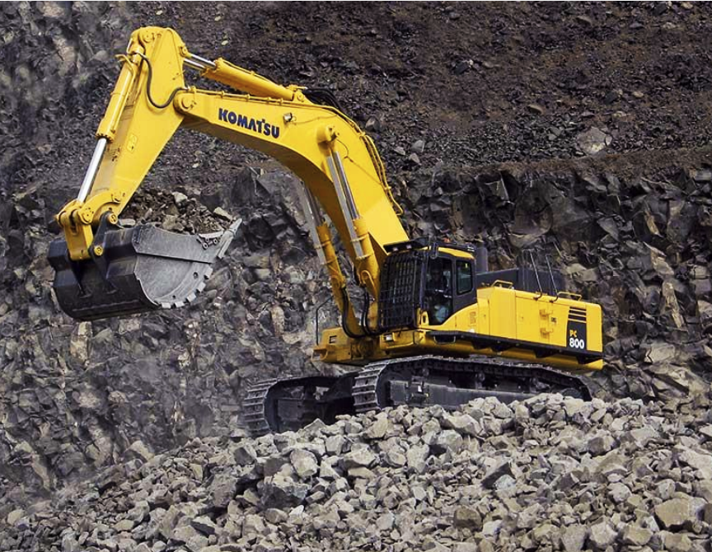
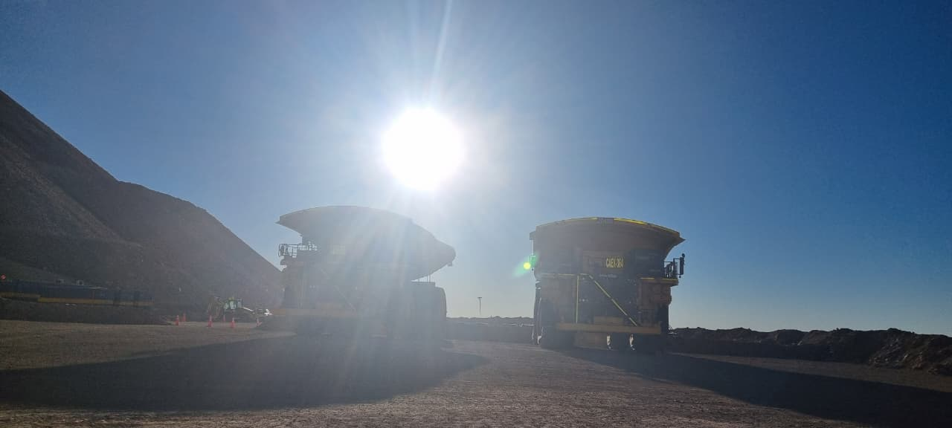
Estado de Desinstalaciones CPE por Equipo Minero

Slide 29
ATENCION DE FALLAS

Slide 30
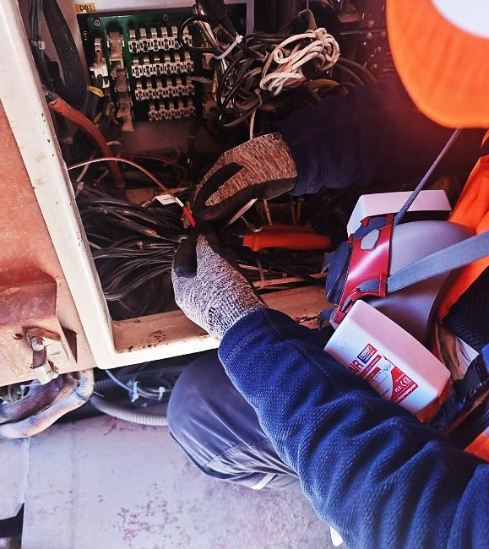
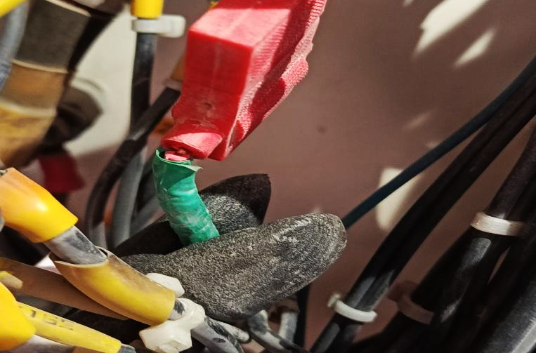
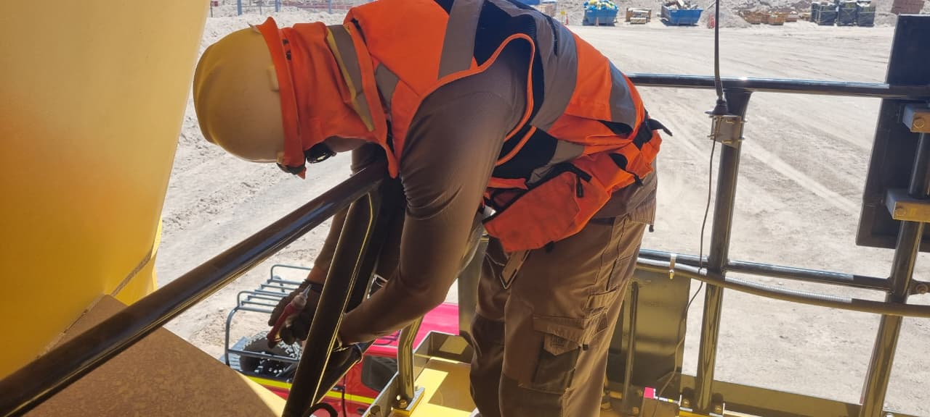
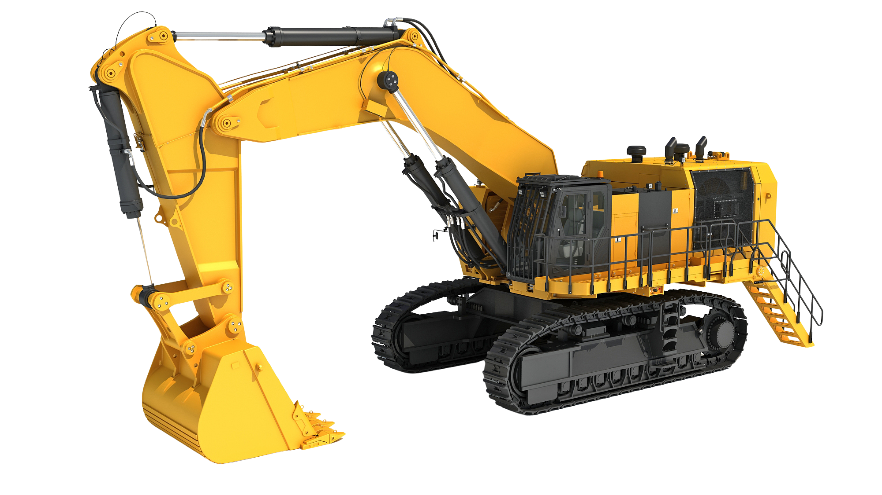
INDICADORES
FALLAS ATENDIDAS
16
.
0
.
1H 45 MIN
FALLAS PENDIENTES
PROMEDIO DE RESPUESTA
REPORTE DE FALLAS Y
ATENCIÓN DE EQUIPOS CPE
SIN INSTALACIONES
MEJORAMIENTO CONTINUO
PRACTICAS OPERACIONALES
Notes:
ACTUALIZAR

Slide 31

MINERÍA 4.0
MEJORAMIENTO CONTINUO
PRACTICAS OPERACIONALES

